Slide 1
Распределенные базы данных
Лекция 3. Репликация. Общие сведения

Slide 2
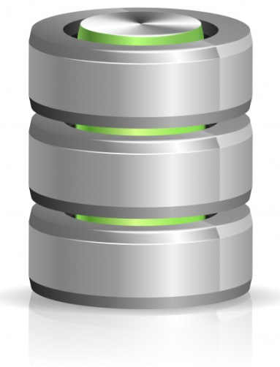
Репликация данных
Репликация – это поддержание двух и более
идентичных копий (реплик) данных на разных узлах РБД.
Реплика может включать всю базу данных (полная репликация), одно или несколько взаимосвязанных отношений или фрагмент отношения.
Достоинства репликации:
– повышение доступности и надежности данных;
– повышение локализации ссылок на реплицируемые данные.
Недостатки репликации:
– сложность поддержания идентичности реплик;
– увеличение объема памяти для хранения данных.
Поддержание идентичности реплик называется распространение изменений и реализуется службой тиражирования.

Slide 3
Служба тиражирования
Служба тиражирования должна выполнять следующие функции:
Обеспечение масштабируемости, т.е. эффективной обработки больших и малых объемов данных.
Преобразование типов и моделей данных (для гетерогенных РБД).
Репликация объектов БД (индексов, триггеров и т.п.)
Инициализация вновь создаваемой реплики.
Обеспечение возможности "подписаться" на существующие реплики, чтобы получать их в определенной периодичностью.
Для выполнения этих функций в языке, поддерживаемом СУБД, предусматривается наличие средств определения схемы репликации, механизма подписки и механизма инициализации реплик (создания и заполнения данными).

Slide 4
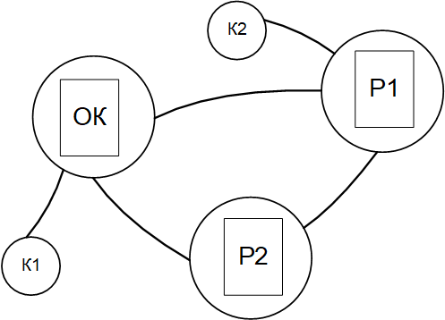
Виды репликации
Репликация бывает:
с основной копией,
без основной копии.
Существуют следующие варианты репликации с основной копией:
Классический подход заключается в наличии одной основной копии, в которую можно вносить изменения; остальные копии создаются с определением read only.

Slide 5
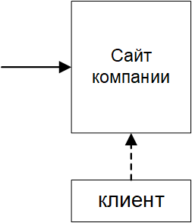
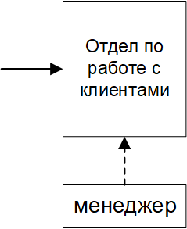
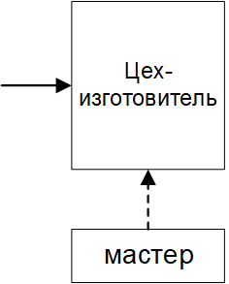
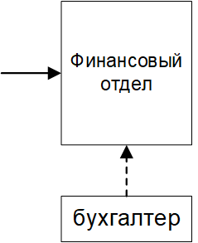
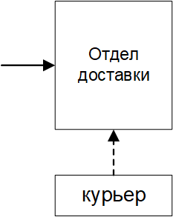
Репликация с основной копией
Существуют следующие варианты репликации с основной копией:
Классический подход.
Рабочий поток. При использовании этого подхода право обновления не принадлежит постоянно одной копии (одному узлу сети), а переходит от одной копии в другой в соответствии с потоком операций. В каждый момент времени обновляться может только одна копия.

Slide 6
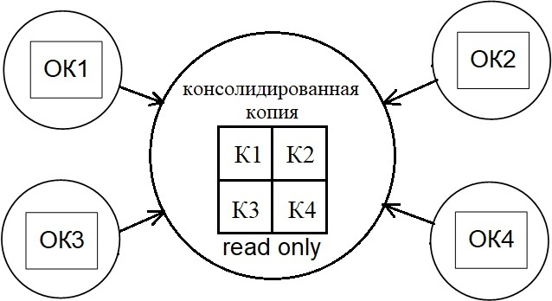
Репликация с основной копией
Существуют следующие варианты репликации с основной копией:
Классический подход.
Рабочий поток.
Консолидация данных:
ОК_{i} - основная копия i-го фрагмента, К_{i} - копия i-го фрагмента.

Slide 7
Репликация с основной копией
Способы реализации асинхронного распространения изменений (примеры!):
1. Моментальные снимки (snapshot).
В определенные моменты времени делаются снимки БД (обычно, отдельных таблиц), которые затем загружаются в один или более серверов-приемников.
Достоинства: простота реализации.
Недостатки:
Получатели работают с относительно устаревшими данными, что делает данный подход неприемлемым в случаях, когда требуется информация в реальном времени.
Этот способ не обеспечивает удаленного обновления.
2. Асинхронное тиражирование транзакций
После завершения транзакции на основной копии сервер выполняет удаленные транзакции на всех узлах, где есть копия реплицируемых данных.
Достоинства: уменьшение времени синхронизации реплик; снижение трафика.
Асинхронная репликация перекладывает передачу данных, обеспечение их целостности и ожидание при передаче данных с прикладной программы и пользователя на системный уровень.
Недостатки: отсутствие гарантий идентичности реплик в каждый момент времени; ограничения на транзакции (например, на вызов функций, зависящих от времени или других параметров сервера).

Slide 8
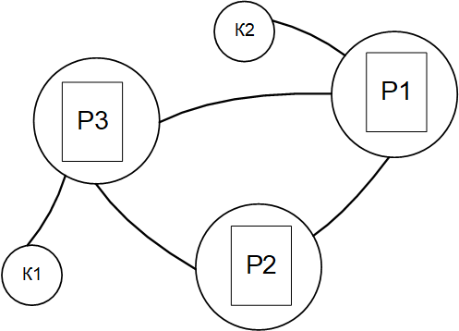
Репликация без основной копии
Симметричная репликация.
Все копии реплицируемого набора могут обновляться одновременно и независимо друг от друга, но все изменения одной копии должны попасть во все остальные копии.
Существует два основных механизма распространения изменений при симметричной репликации:
синхронный: изменения во все копии вносятся в рамках одной транзакции;
асинхронный: подразумевает отложенный характер внесения изменений в удаленные копии.
Достоинство синхронного распространения изменений – полная согласованность копий и отсутствие конфликтов обновления.
Недостатки:
– трудоемкость и большая длительность модификации данных,
– высокие требования к надежности системы.

Slide 9
Репликация без основной копии
Конфликтные ситуации при асинхронном распространении:
Добавление двух записей с одинаковыми первичными или уникальными ключами.
Для предотвращения таких ситуаций обычно каждому узлу РБД выделяется свой диапазон значений ключевых (уникальных) полей.
Конфликты удаления: одна транзакция пытается удалить запись, которая в другой копии уже удалена или изменяется другой транзакцией.
Если такая ситуация считается конфликтом, то она разрешаются вручную или с помощью специально написанных программ.
Конфликты обновления: две транзакции в разных копиях обновили одну и ту же запись, возможно, по-разному, и пытаются распространить свои изменения.
Для идентификации конфликтов обновления необходимо передавать с транзакцией дополнительную информацию: старое и новое содержимое записи. Если старая запись не может быть обнаружена, налицо конфликт обновления.

Slide 10
Репликация без основной копии
Лучший способ разрешить конфликт – это предотвратить его.
Методы разрешения конфликтов обновления:
Разрешение по приоритету узлов: для каждого узла назначается приоритет, и к записи применяется обновление, поступившее с узла с максимальным приоритетом.
Разрешение по временной отметке: все транзакции имеют временную отметку, и к записи применяется обновление с минимальной или максимальной отметкой. Использовать ли для этого минимальную или максимальную отметку – зависит от предметной области и, обычно, может регулироваться.
Аддитивный метод (add – добавить): может применяться в тех случаях, когда изменения основаны на предыдущем значении поля, например, salary = salary + X. При этом к значению поля последовательно применяются все обновления.
Использование пользовательских процедур.
Разрешение конфликтов вручную. Сведения о конфликте записываются в журнал ошибок для последующего анализа и устранения администратором.

Slide 11
Репликация без основной копии
Примерный порядок организации репликации без основной копии:
Создать таблицу нужной структуры на каждом из узлов, содержащих копию реплицируемой таблицы. Структура должна быть одинаковой для всех таблиц.
На каждом из узлов определить все копии реплицируемой таблицы, внеся эти данные в словарь-справочник данных.
На каждом из узлов определить способы разрешения конфликтов.
При появлении нового узла, на котором должна быть копия реплицируемой таблицы, повторить эти операции настройки для всех узлов, содержащих реплицируемую таблицу.

Slide 12
Репликация без основной копии
Способы реализации асинхронного распространения изменений (примеры!):
Использование триггеров.
Внутрь триггера помещаются команды, проводящие на других копиях обновления, аналогичные тем, которые вызвали выполнение триггера. Этот подход достаточно гибкий, но он обладает рядом недостатков:
триггеры создают дополнительную нагрузку на систему;
триггеры не могут выполняться по графику (время срабатывания триггера не определено);
с помощью триггеров сложнее организовать групповое обновление связанных таблиц.
Поддержка журналов изменений для реплицируемых данных. Рассылка этих изменений входит в задачу сервера СУБД или сервера тиражирования (входящего в состав СУБД).
Основные принципы, которых необходимо придерживаться при этом:
Для сохранения согласованности данных должен соблюдаться порядок внесения изменений.
Информация об изменениях должна сохраняться в журнале до тех пор, пока не будут обновлены все копии этих данных.

Slide 13
Репликация без основной копии
Способы реализации асинхронного распространения изменений (продолжение):
3. Обновляемые моментальные снимки (snapshot).
Внесение изменений в тиражируемые данные происходит в несколько этапов:
локальный узел вносит изменения в свою копию данных (локальный МС);
локальный узел запускает отложенную транзакцию на основном узле;
через некоторое время локальный узел выполняет регенерацию локальной копии данных, после чего приложение всегда может проверить, выполнена ли инициированная им транзакция. Если она не выполнена, то происходит рестарт транзакции и все повторяется.
4. Асинхронное тиражирование транзакций
После завершения транзакции на локальной копии сервер выполняет удаленные транзакции на всех узлах, где есть копия реплицируемых данных.
При обнаружении конфликта запускается соответствующая процедура его разрешения.
В случае ручного разрешения конфликта данные остаются заблокированными до того времени, пока администратор не разрешит этот конфликт.

Slide 14
Репликация без основной копии
Поиск ответа на вопрос, какой режим выбрать: синхронный или асинхронный.
Возможны три режима, каждый из которых максимизирует один из параметров – сохранность данных, производительность, доступность – за счёт остальных:
Maximum protection: репликация синхронная; если реплика не отвечает, commit на основной базе не завершается.
Maximum performance: репликация всегда асинхронная.
Maximum availability: репликация синхронная; если реплика не отвечает, то репликация переключается в асинхронный режим и, как только связь восстанавливается, реплика догоняет основную базу и репликация снова становится синхронной.

Slide 15
Список источников
Коннолли Т., Бегг К. Базы данных: проектирование, реализация, сопровождение. Теория и практика. – 3-е изд.: Пер. с англ.: Уч. пос. – М.: Изд. дом "Вильямс", 2017. – 1439 с. - Раздел 23.6. Серверы репликации.
Владимир Комаров. Путеводитель по репликации. - URL: https://habr.com/ru/post/514500/
Oracle documents. Conflict Resolution. - URL: https://translated.turbopages.org/proxy_u/en-ru.ru.262aa319-6321a862-55ef8a96-74722d776562/https/docs.oracle.com/cd/A58617_01/server.804/a58245/ch5.htm

